Slide 1
SOSYAL HİZMET İHTİYACININ DEĞERLENDİRİLMESİNDE ELEŞTİREL DÜŞÜNCE
Anahtar Sözcükler:
Sosyal hizmet değerlendirilmesi, ihtiyaç değerlendirme, eleştirel düşünme, analitik düşünme, eleştirel düşünümsellik, mesleki süpervizyon

Slide 2
Sunum Planı
Sosyal hizmet disiplini ve eleştirel düşünme
Bilgi kaynaklarının değerlendirilmesinde eleştirel düşünme
Eleştirel düşünümsellik

Slide 3
Sosyal Hizmet Disiplini ve Eleştirel Düşünme
Düşünme eylemi iki kategoride değerlendirilir:
Düşük düzey düşünme: Hızlı, otomatik ve sezgisel düşünme
Yüksek düzey düşünme; hedefe yönelik, yavaş ve çaba isteyen düşünce
Bloom taksonomisi: Bireyler, öğrenme sürecinde, basit düşünme biçimlerinden karmaşık düşünme düzeyine doğru ilerler.

Slide 4
Sosyal Hizmet Disiplini ve Eleştirel Düşünme
Bloom Taksonomisi

Slide 5
Sosyal Hizmet Disiplini ve Eleştirel Düşünme
Eleştirel düşünmenin önemi
Değerlendirme: Sorunları doğru analiz etme.
Karar verme: İşbirliğiyle etkin çözümler.
Eylem: Planlı müdahale ve uygulama.
Sonuçlar: Etkili ve sürdürülebilir değişimler.

Slide 6
Sosyal Hizmet Disiplini ve Eleştirel Düşünme
Eleştirel Düşünmenin Sosyal Hizmet Uygulamasındaki Rolü
Bilgi sorgulama: Doğruluk ve güvenirlik.
Müracaatçı odaklı: Bireysel ihtiyaçları anlama.
Etik ve ahlaki boyut: Adil dünya inşası.
Sürekli gelişim: Deneyim ve öğrenme.

Slide 7
Sosyal Hizmet Disiplini ve Eleştirel Düşünme
Yeni Bilgiyi Uygulamada Kullanırken Yürütülen Faaliyetler | Genel Değerlendirme Başlığı
Olay, konu ya da sorunu anlamak | Tanımlama, saptama, kavrama, teşhis
Bulunan kaynaklardan yeni, ilgili genel ilke ve unsurları belirlemek ve bunları değerlendirmek | Kavrama, analiz, eleştirel değerlendirme
Bu ilkeleri deneyim, fikir ve değerlerle birleştirmek | Soyut veri ve kavramların dönüştürülmesi, yaratıcılık
Çözümü tasarlamak ve yeni bir duruma uygulamak ya da geçmiş bir deneyim ile bütünleştirmek | Tasarım, yaratıcılık, aktarım
Sonuçları eleştirel olarak ölçmek ve değerlendirmek | Eleştirel değerlendirme

Slide 8
Sosyal Hizmet Disiplini ve Eleştirel Düşünme
Meslek Elemanı Becerileri | Tutumları
Analiz etme ve eleştirel kavrayış Yaratıcı düşünme Problem çözme Mantıklı düşünme Değerlendirme İletişim Düşünümsellik Sezgi Kanıta dayalı uygulama Zaman yönetimi ve planlama Çalışkanlık | Açık fikirlilik Araştırma yönelimli olmak Esneklik Azim Kişiler arası duyarlılık Kültürel duyarlılık

Slide 9
Bilgi Kaynaklarının Değerlendirilmesinde Eleştirel Düşünme
Meslek elemanının veri kaynakları şunlardır:
Farklı disiplinlerin kuramsal bilgi temeli ve araştırma bulguları
Meslek elemanının gözlemleri
Meslek elemanının uygulama bilgeliği
Müracaatçı bilgisi
Kurumsal bilgi
Sosyal hizmet ve sosyal politika alanındaki aktörler (kurumlar, sivil toplum, savunucular gibi)
Meslek elemanı, tüm bu bilgi kaynaklarını eleştirel bir gözle değerlendirmelidir.

Slide 10
Bilgi Kaynaklarının Değerlendirilmesinde Eleştirel Düşünme
Kuramsal bilgi ve eleştirel düşünme:
Kuramları uygulama ile ilişkilendirmek gerekir.
Müracaatçının durumunu hangi kuram ya da kuramların açıkladığına karar vermek,
Kuramsal bilgiyi uygulamaya dönüştürmek yani uygulama kuramlarından yararlanmak.
Müracaatçıları anlayabilmek için çoğu zaman birden fazla kuramdan faydalanmak gerekir.
Kuramlar benzer durumdaki tüm müracaatçılar için genellenemez.

Slide 11
Bilgi Kaynaklarının Değerlendirilmesinde Eleştirel Düşünme
Bilimsel araştırma verileri ve eleştirel düşünme
Bilimsel araştırmalar, sosyal hizmet uygulamalarını yönlendirir.
Kanıta dayalı uygulamalar, meslek etiği gereğidir.
Eleştirel düşünme, kanıta dayalı uygulamada esastır.
İdeal araştırmalar her zaman mevcut olmayabilir.
Araştırma bulgularının eleştirel değerlendirmesini yaparken sorulması gereken soruları inceleyiniz (s. 19)

Slide 12
Bilgi Kaynaklarının Değerlendirilmesinde Eleştirel Düşünme
Meslek elemanının gözlemleri ve eleştirel düşünme:
Gözlemler önemlidir, ancak bilişsel yanlılıklardan etkilenir.
Öz farkındalık, yanlılık riskini azaltır.
Örtülü yanlılık: Bilinç dışı otomatik düşünceler.
Sayfa 21-22’deki bilişsel yanlılıkları ve açıklamalarını inceleyiniz.

Slide 13
Bilgi Kaynaklarının Değerlendirilmesinde Eleştirel Düşünme
Uygulama bilgeliği ve eleştirel düşünme
Mesleki bilginin deneyim, sezgi ve kavrayışla birleşmesidir.
Eleştirel düşünme ile birleştiğinde, etkili ve etik bir şekilde çalışmayı sağlar.
Müracaatçı yararına ve sosyal adalet ilkesine uygun hareket etmeye yardımcı olur.
Müracaatçıdan gelen bilgi ve eleştirel düşünme
Eleştirel düşünme ile değerlendirilmelidir
Böylece sorunun asıl nedenleri anlaşılır.
Farklı bireylerden gelen ve zaman zaman çelişen bilgiler anlam kazanır
Konuyla ilgisiz bilgiler ayrı tutulur.

Slide 14
Bilgi Kaynaklarının Değerlendirilmesinde Eleştirel Düşünme
Kurumsal bilgi: Düşünümsellik başlığı altında ele alınmaktadır.
Sosyal politika aktörleri ve eleştirel düşünme
Aktörlerin görüş, düşünce ve önerileri eleştirel düşünme süzgecinden geçmelidir
Sosyal politika düzenlemelerinin ardındaki varsayım, değer ve inançları görmek
Sosyal adalet perspektifinden değerlendirmek

Slide 15
Eleştirel Düşünümsellik
Müracaatçı ile çalışırken yaşanan deneyimler ve bu deneyimlerin ne ifade ettiği üzerine derin düşünmedir.
Uygulama sırasında düşünümsellik: Uygulama esnasında düşünmek
Uygulama üzerine düşünümsellik: Uygulama sonrasında düşünmek

Slide 16
Eleştirel Düşünümsellik
Eleştirel Düşünümsellik Döngüsü

Slide 17
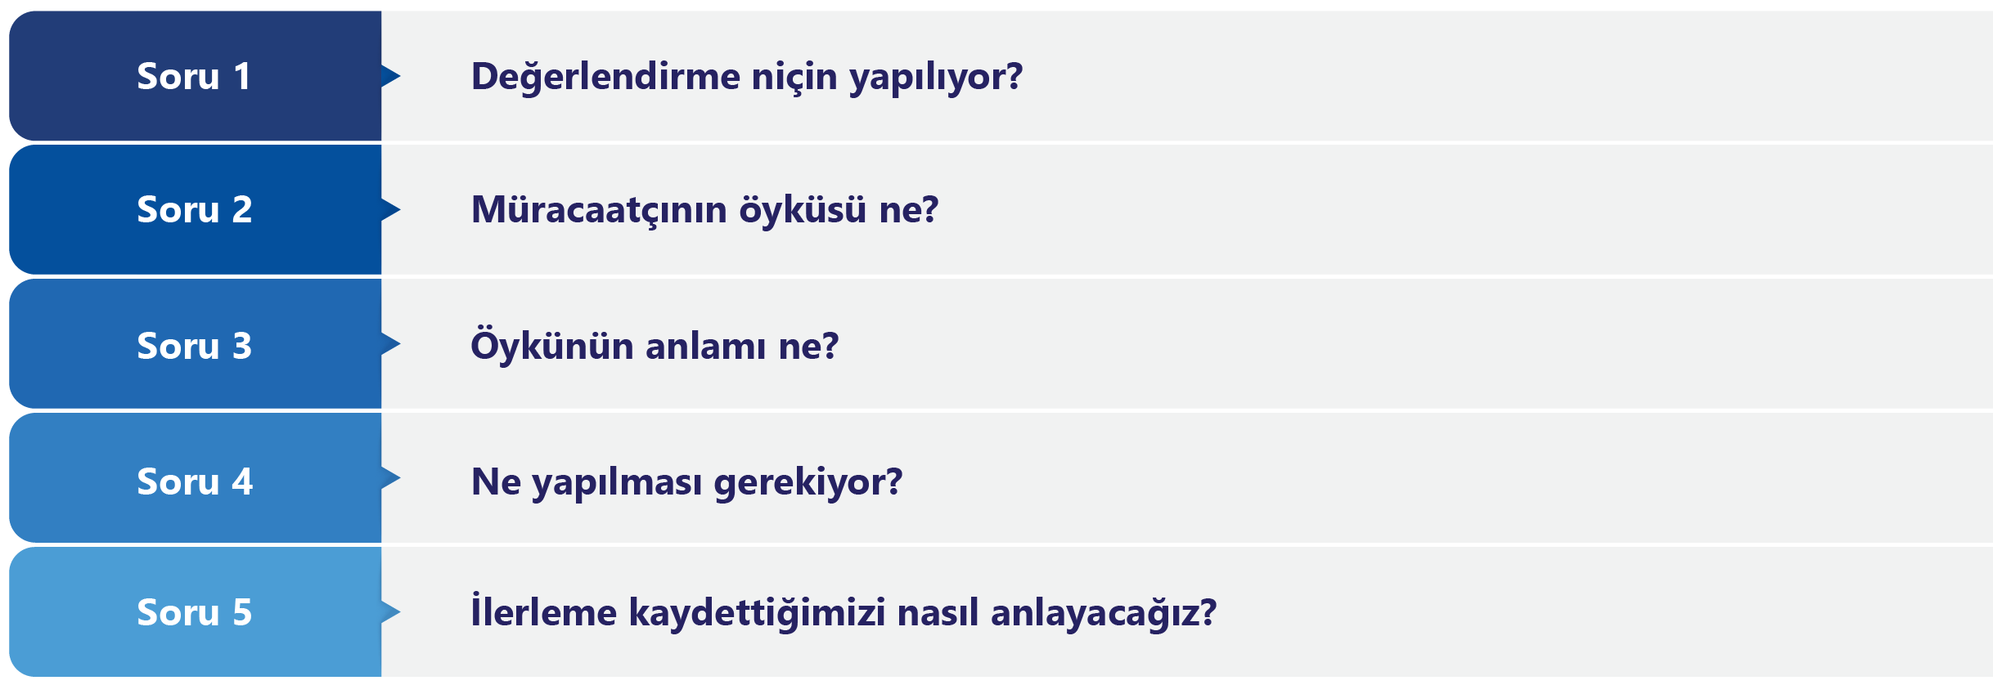
Eleştirel Düşünümsellik
Değerlendirme ve karar verme sürecinde eleştirel düşünümsellik
Müracaatçı sistemini ve içinde bulunduğu durumu değerlendirmek.
Şu sorular sorulur:

Slide 18
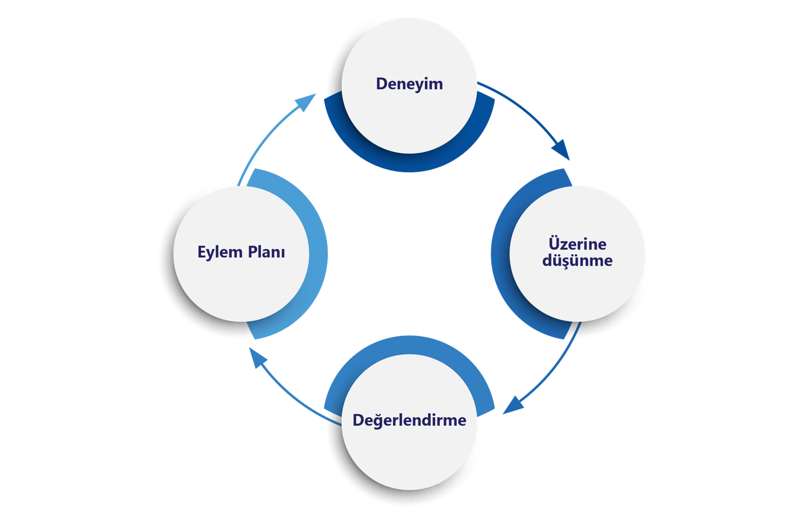
Eleştirel Düşünümsellik
Eleştirel Düşünümsellik ve Süpervizyon
Eleştirel düşünümselliğin olmazsa olmazı, mesleki süpervizyondur.
Deneyimli meslek elemanlarının diğerlerine rehberlik etmesidir.

Slide 19
Eleştirel Düşünümsellik
Düşünümsel Süpervizyonda Sorulacak Sorular

Slide 20
ÖZET
Eleştirel ve Analitik Düşünmenin Önemi: Eleştirel ve analitik düşünme, sosyal hizmet uygulamasında son derece önemlidir.
Eleştirel Düşünme Beceri ve Tutumları: Meslek elemanlarının eleştirel düşünme beceri ve tutumları, profesyonel uygulamalar için temeldir.
Bilgi Kaynaklarının Değerlendirilmesi: Farklı sosyal hizmet bilgi kaynaklarının eleştirel düşünme ile değerlendirilmesi, etkili karar verme süreçlerini destekler.
Eleştirel Düşünümsellik: Eleştirel düşünümsellik, sosyal hizmet uygulamalarında farkındalık ve etkin uygulama için kritiktir.
Mesleki Süpervizyonun Rolü: Mesleki süpervizyon, eleştirel düşünme, düşünümsellik ve öz farkındalık gelişiminde önemli bir role sahiptir.

Slide 21
Teşekkürler…

